Slide 1
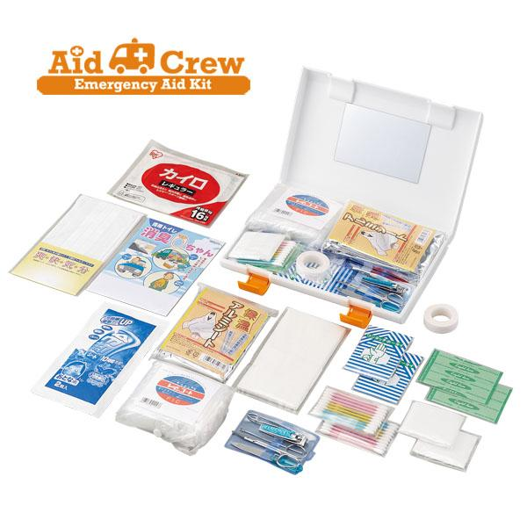
【提案書】
エイドクルー#300
17種類のアイテムが入った実用的な救急セット。コンパクトな鏡付き専用ケース付は持ち歩くのにも便利です。ケースにはオリジナルの名入れプリントが可能でノベルティ用にもおすすめ。
特徴
納期
納期スペース
仕様
素材 : HIPS樹脂、他
サイズ : W250 x D180 x H45 mm
重量 : 600g
付属品 : 専用ｹｰｽ(鏡付),ｷｽﾞﾃｰﾌﾟM(3枚入)x2,ﾜﾝﾀｯﾁ包帯x2,ｺｯﾄﾝﾊﾟﾌ(3枚入)x2,冷却ｼｰﾄ(2枚入),ｶｲﾛ,携帯ﾄｲﾚ(吸水ﾎﾟﾘﾏｰ付),ｸﾞﾙｰﾐﾝｸﾞ5点ｾｯﾄ(爪切り,ｴﾁｹｯﾄﾊｻﾐ,耳かき,爪ﾔｽﾘ,毛抜き兼ﾋﾟﾝｾｯﾄ),ﾏｽｸ,ｶﾞｰｾﾞ中(10枚入),ｻｰｼﾞｶﾙﾃｰﾌﾟ,ﾎﾟｹｯﾄﾚｲﾝｺｰﾄ,保温断熱ｼｰﾄ[中国]ｶﾗｰ綿棒(10本入)x2[ﾀｲ]
お見積
お見積りスペース

